Slide 1
WiSec
Wireless Network Sniffing
SilentSniff.py

Slide 2
Uvod
SilentSniff je neprimjetni priključak na wireless mrežu, koji prisluškuje sav promet na istoj.
Prati svakog od korisnika, prema njihovoj MAC adresi.
Sortira promet vremenski, prikazujući posjete korisnika.
Prati pristup zaštićenim stranicama.

Slide 3
Alati
Scapy
  Pythonov paket za obrađivanje paketa.
  Lightweight & versatile, high learning curve
dot11decrypt
  Open source decrypter za WPA2 (on the fly)
  Forwarda promet te ga dekriptira u slijedu

Slide 4
Alati
Aircrack-ng
  Airmon-ng
    Fokusira mrežnu karticu u monitor mode
    Prati interface
  Airodump-ng
    Fiksira karticu na određeni kanal

Slide 5
Metodologija (komande)
Airmon-ng check kill
Airmon-ng start <if>
Airodump-ng mon0
Airodump-ng --channel # mon0
./dot11decrypt mon0 wpa:SSID:PASSWORD
Python silentsniff.py
Interface: tap0

Slide 6
Način rada
Slušamo u monitor modu.
Dekriptiramo pakete koji lete zrakom.
Pakete sortiramo u zanimljiv i nezanimljiv promet.
Zanimljiv promet prikazujemo.

Slide 7
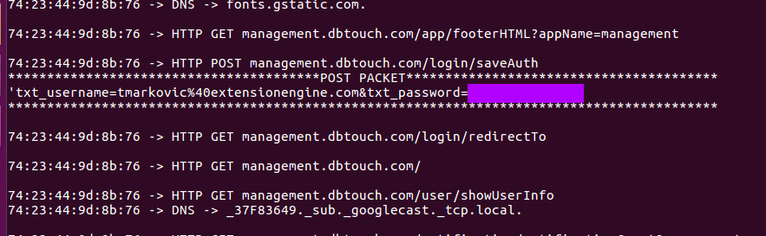
Primjer

Slide 8
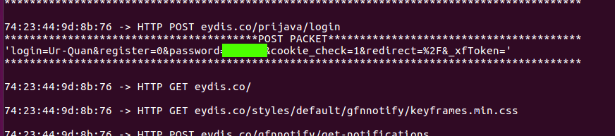
Primjer

Slide 9
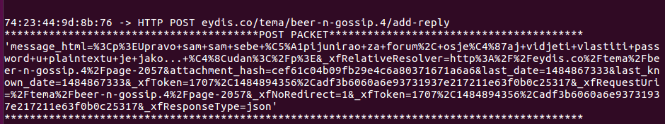
Primjer

Slide 10
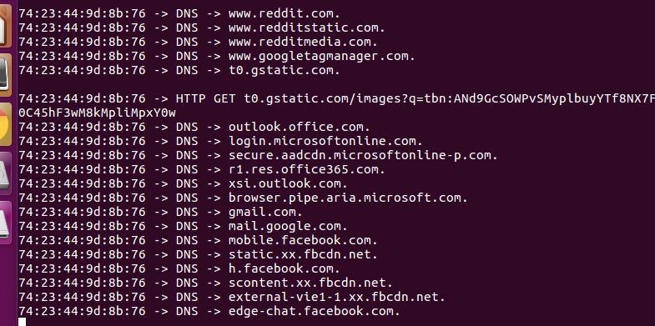
Primjer

Slide 11
Zaštita
Ovakav napad se ne može detektirati.
Koristiti isključivo HTTPS websiteove za bilo kakve osjetljive podatke.
Koristiti različite passworde za HTTPS i ne-HTTPS stranice.
Koristiti sigurniji DNS.

Slide 12
Hvala na pažnji! :)
Pitanja?

